Slide 1
Norština pro začátečníky
27.11.2025

Slide 2
Doplňte tabulku
Jednotné číslo |  | Množné číslo
Neurčitý tvar | Určitý tvar | Neurčitý tvar | Určitý tvar
en trikk
ei/en kvittering
ei/en gate
et minutt
et norskkurs

Slide 3
Doplňte tabulku
Jednotné číslo |  | Množné číslo
Neurčitý tvar | Určitý tvar | Neurčitý tvar | Určitý tvar
en trikk | trikken
ei/en kvittering | kvitteringa/kvitteringen
ei/en gate | gata/gaten
et minutt | minuttet
et norskkurs | norskkurset

Slide 4
Doplňte tabulku
Jednotné číslo |  | Množné číslo
Neurčitý tvar | Určitý tvar | Neurčitý tvar | Určitý tvar
en trikk | trikken | trikker | trikkene
ei/en kvittering | kvitteringa/kvitteringen
ei/en gate | gata/gaten
et minutt | minuttet
et norskkurs | norskkurset

Slide 5
Doplňte tabulku
Jednotné číslo |  | Množné číslo
Neurčitý tvar | Určitý tvar | Neurčitý tvar | Určitý tvar
en trikk | trikken | trikker | trikkene
ei/en kvittering | kvitteringa/kvitteringen | kvitteringer | kvitteringene
ei/en gate | gata/gaten
et minutt | minuttet
et norskkurs | norskkurset

Slide 6
Doplňte tabulku
Jednotné číslo |  | Množné číslo
Neurčitý tvar | Určitý tvar | Neurčitý tvar | Určitý tvar
en trikk | trikken | trikker | trikkene
ei/en kvittering | kvitteringa/kvitteringen | kvitteringer | kvitteringene
ei/en gate | gata/gaten | gater | gatene
et minutt | minuttet
et norskkurs | norskkurset

Slide 7
Doplňte tabulku
Jednotné číslo |  | Množné číslo
Neurčitý tvar | Určitý tvar | Neurčitý tvar | Určitý tvar
en trikk | trikken | trikker | trikkene
ei/en kvittering | kvitteringa/kvitteringen | kvitteringer | kvitteringene
ei/en gate | gata/gaten | gater | gatene
et minutt | minuttet | minutter | minuttene
et norskkurs | norskkurset

Slide 8
Doplňte tabulku
Jednotné číslo |  | Množné číslo
Neurčitý tvar | Určitý tvar | Neurčitý tvar | Určitý tvar
en trikk | trikken | trikker | trikkene
ei/en kvittering | kvitteringa/kvitteringen | kvitteringer | kvitteringene
ei/en gate | gata/gaten | gater | gatene
et minutt | minuttet | minutter | minuttene
et norskkurs | norskkurset | norskkurs | norskkursene

Slide 9
Jak přeložíme do norštiny...
„Rybář“ se norsky řekne „(en) fisker“. Jak vytvoříme množné číslo?

Slide 10
Jak přeložíme do norštiny...
„Rybář“ se norsky řekne „(en) fisker“. Jak vytvoříme množné číslo?
fiskere – fiskerne

Slide 11
Jak přeložíme do norštiny...
„Prostředek“ se norsky řekne „(et) middel“. Jak vytvoříme množné číslo?

Slide 12
Jak přeložíme do norštiny...
„Prostředek“ se norsky řekne „(et) middel“. Jak vytvoříme množné číslo?
midler – midlene

Slide 13
Jak přeložíme do norštiny...
„Angličan“ se norsky řekne „(en) engelskmann“. Jak vytvoříme množné číslo?

Slide 14
Jak přeložíme do norštiny...
„Angličan“ se norsky řekne „(en) engelskmann“. Jak vytvoříme množné číslo?
engelskmenn – engelskmennene

Slide 15
Utvořte spojení
5 + (en) kopp fem kopper
2 + (et) smørbrød
4 + (ei/en) bok
3 + (en) nordmann
10 + (ei/en) krone

Slide 16
Utvořte spojení
5 + (en) kopp fem kopper
2 + (et) smørbrød to smørbrød
4 + (ei/en) bok
3 + (en) nordmann
10 + (ei/en) krone

Slide 17
Utvořte spojení
5 + (en) kopp fem kopper
2 + (et) smørbrød to smørbrød
4 + (ei/en) bok fire bøker
3 + (en) nordmann
10 + (ei/en) krone

Slide 18
Utvořte spojení
5 + (en) kopp fem kopper
2 + (et) smørbrød to smørbrød
4 + (ei/en) bok fire bøker
3 + (en) nordmann tre nordmenn
10 + (ei/en) krone

Slide 19
Utvořte spojení
5 + (en) kopp fem kopper
2 + (et) smørbrød to smørbrød
4 + (ei/en) bok fire bøker
3 + (en) nordmann tre nordmenn
10 + (ei/en) krone ti kroner

Slide 20
Utvořte spojení
8 + (en) sykkel
6 + (et) tog
7 + (ei/en) kirke
9 + (en) vei
11 + (en) tsjekker

Slide 21
Utvořte spojení
8 + (en) sykkel åtte sykler
6 + (et) tog
7 + (ei/en) kirke
9 + (en) vei
11 + (en) tsjekker

Slide 22
Utvořte spojení
8 + (en) sykkel åtte sykler
6 + (et) tog seks tog
7 + (ei/en) kirke
9 + (en) vei
11 + (en) tsjekker

Slide 23
Utvořte spojení
8 + (en) sykkel åtte sykler
6 + (et) tog seks tog
7 + (ei/en) kirke sju kirker
9 + (en) vei
11 + (en) tsjekker

Slide 24
Utvořte spojení
8 + (en) sykkel åtte sykler
6 + (et) tog seks tog
7 + (ei/en) kirke sju kirker
9 + (en) vei ni veier
11 + (en) tsjekker

Slide 25
Utvořte spojení
8 + (en) sykkel åtte sykler
6 + (et) tog seks tog
7 + (ei/en) kirke sju kirker
9 + (en) vei ni veier
11 + (en) tsjekker elleve tsjekkere

Slide 26
Spojte správné možnosti
7 | tolv
20 | tjue
11 | åtte
8 | sytti
70 | elleve
12 | sju
17 | sytten

Slide 27
Spojte správné možnosti
7 | tolv
20 | tjue
11 | åtte
8 | sytti
70 | elleve
12 | sju
17 | sytten

Slide 28
Spojte správné možnosti
7 | tolv
20 | tjue
11 | åtte
8 | sytti
70 | elleve
12 | sju
17 | sytten

Slide 29
Spojte správné možnosti
7 | tolv
20 | tjue
11 | åtte
8 | sytti
70 | elleve
12 | sju
17 | sytten

Slide 30
Spojte správné možnosti
7 | tolv
20 | tjue
11 | åtte
8 | sytti
70 | elleve
12 | sju
17 | sytten

Slide 31
Spojte správné možnosti
7 | tolv
20 | tjue
11 | åtte
8 | sytti
70 | elleve
12 | sju
17 | sytten

Slide 32
Spojte správné možnosti
7 | tolv
20 | tjue
11 | åtte
8 | sytti
70 | elleve
12 | sju
17 | sytten

Slide 33
Spojte správné možnosti
7 | tolv
20 | tjue
11 | åtte
8 | sytti
70 | elleve
12 | sju
17 | sytten

Slide 34
Napište čísla
tolv
elleve
atten
nitten
tjuefire
åtti
førtini

Slide 35
Napište čísla
tolv | 12
elleve
atten
nitten
tjuefire
åtti
førtini

Slide 36
Napište čísla
tolv | 12
elleve | 11
atten
nitten
tjuefire
åtti
førtini

Slide 37
Napište čísla
tolv | 12
elleve | 11
atten | 18
nitten
tjuefire
åtti
førtini

Slide 38
Napište čísla
tolv | 12
elleve | 11
atten | 18
nitten | 19
tjuefire
åtti
førtini

Slide 39
Napište čísla
tolv | 12
elleve | 11
atten | 18
nitten | 19
tjuefire | 24
åtti
førtini

Slide 40
Napište čísla
tolv | 12
elleve | 11
atten | 18
nitten | 19
tjuefire | 24
åtti | 80
førtini

Slide 41
Napište čísla
tolv | 12
elleve | 11
atten | 18
nitten | 19
tjuefire | 24
åtti | 80
førtini | 49

Slide 42
+ pluss [plus:] – minus [¹mi:nus] = er (lik)
3 + 2 = 5
9 – 3 = 6
7 – 4 = 3
5 + 7 = 12
15 – 11 = 4
18 – 3 = 15
17 + 2 = 19

Slide 43
Hvor gammel er du?
Jeg er ... år gammel.

Slide 44
Na základě článku utvořte dialog mezi:
číšníkem/číšnicí (en servitør)
zákazníkem/zákaznicí (en kunde), který/která si chce objednat:
  dvojité espresso za 33 NOK
  černou kávu (filtr) za 36 NOK
  jedno cappuccino za 44 NOK

Slide 45
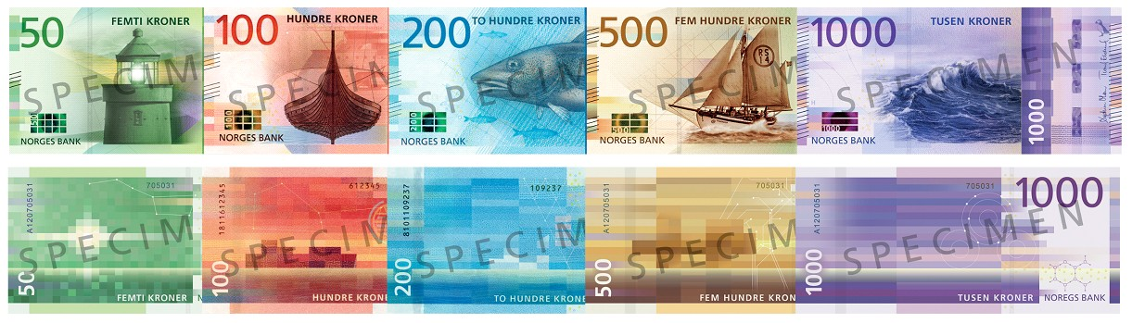
Bankovky

Slide 46
Stravování
Rozložení denních jídel je trochu jiné než u nás. Snídaně (frokost) se skládá z kávy či čaje a cereálií s mlékem, polední jídlo (lunsj) je spíše přesnídávka: sendvič, žemle se sýrem nebo jen knekkebrød s oblíbeným hnědým sýrem. Hlavní jídlo dne je middag, podle rodinných zvyklostí mezi čtvrtou a šestou hodinou. Celá rodina se (pokud možno) sejde a připravuje teplé jídlo.

Slide 47
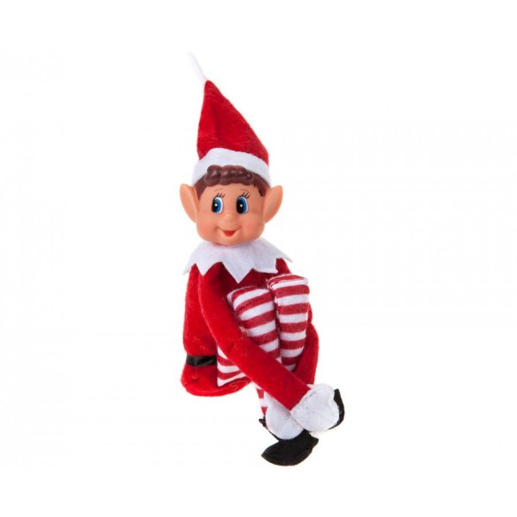
Rampenissen
O adventu si lidé v Norsku dělají doma nepořádek. A svalují to na nezbedného skřítka. Ten totiž podle tradic o adventu doma řádí a děti ho pak podle různých stop hledají.

Slide 48
Rampenissen
Skřítek se jmenuje Rampenissen, má asi deset centimetrů a obvykle nosí červeno-bílý obleček s malou vánoční čepičkou podobnou té, co nosí Santa Klaus. V norských domácnostech provádí neplechu.

Slide 49
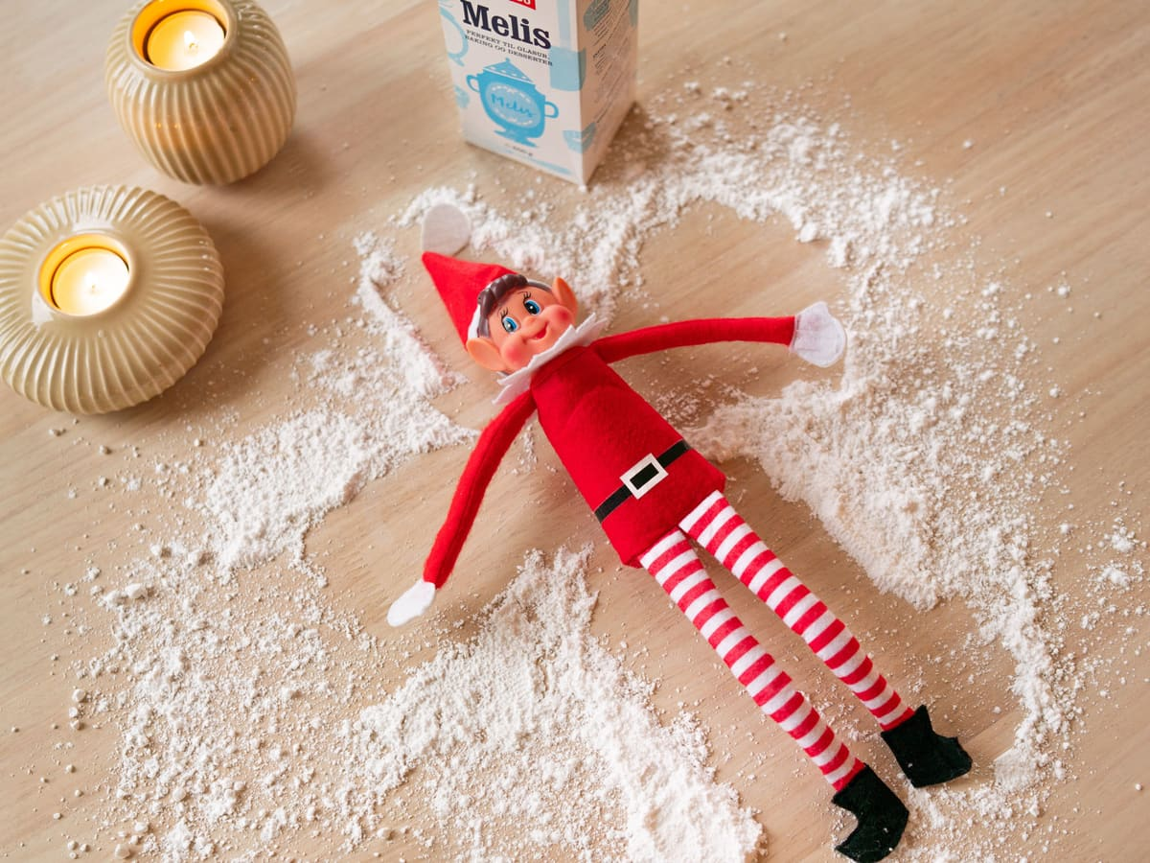

Slide 50
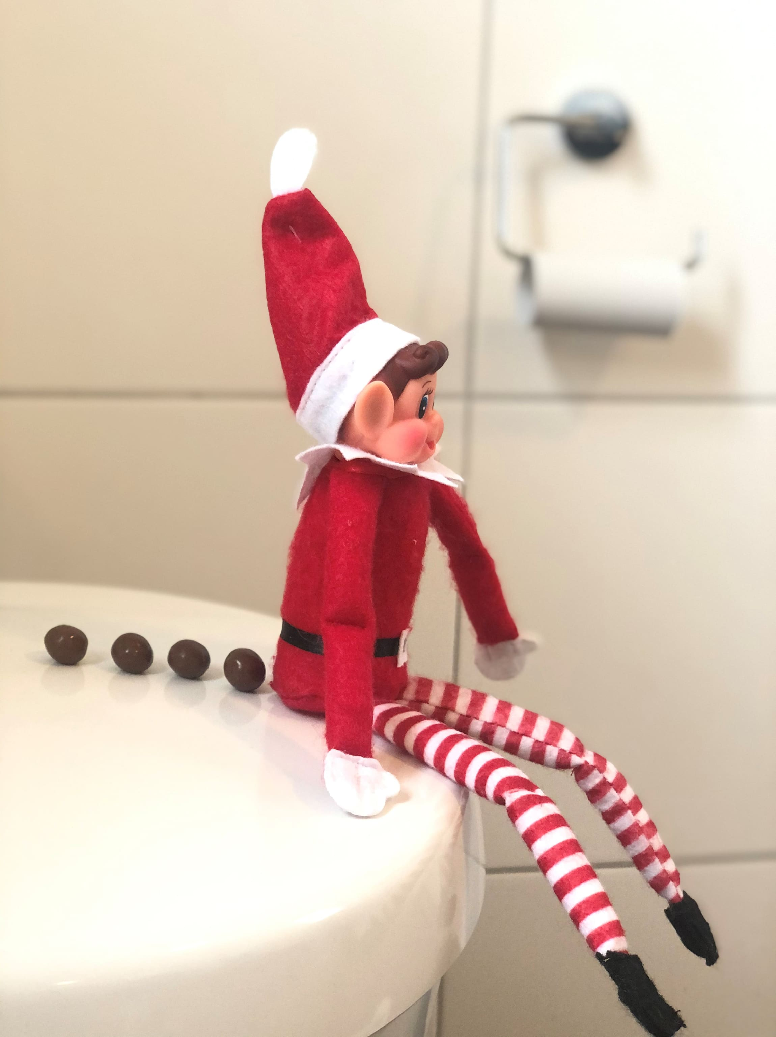

Slide 51
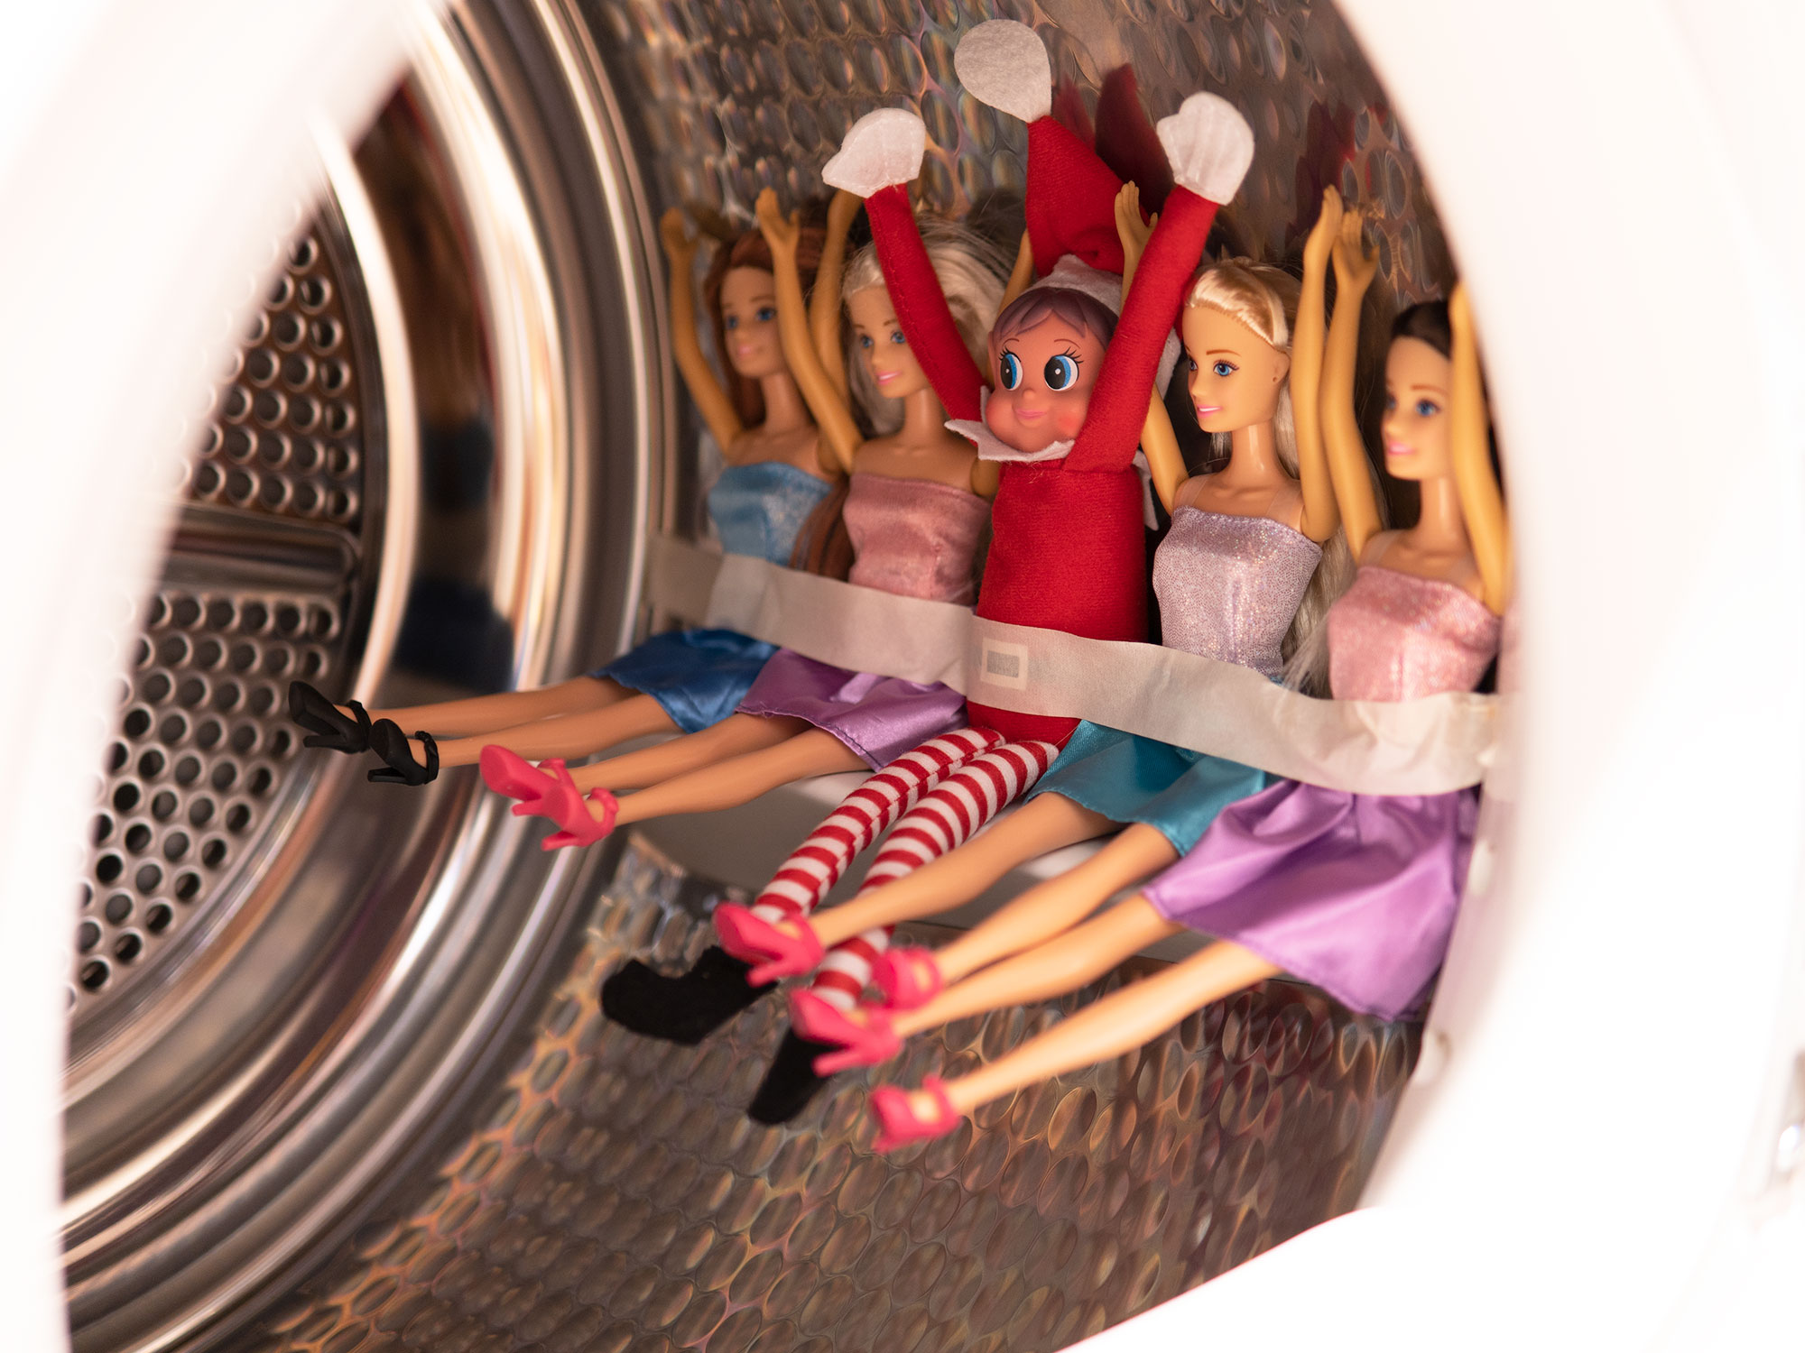

Slide 52
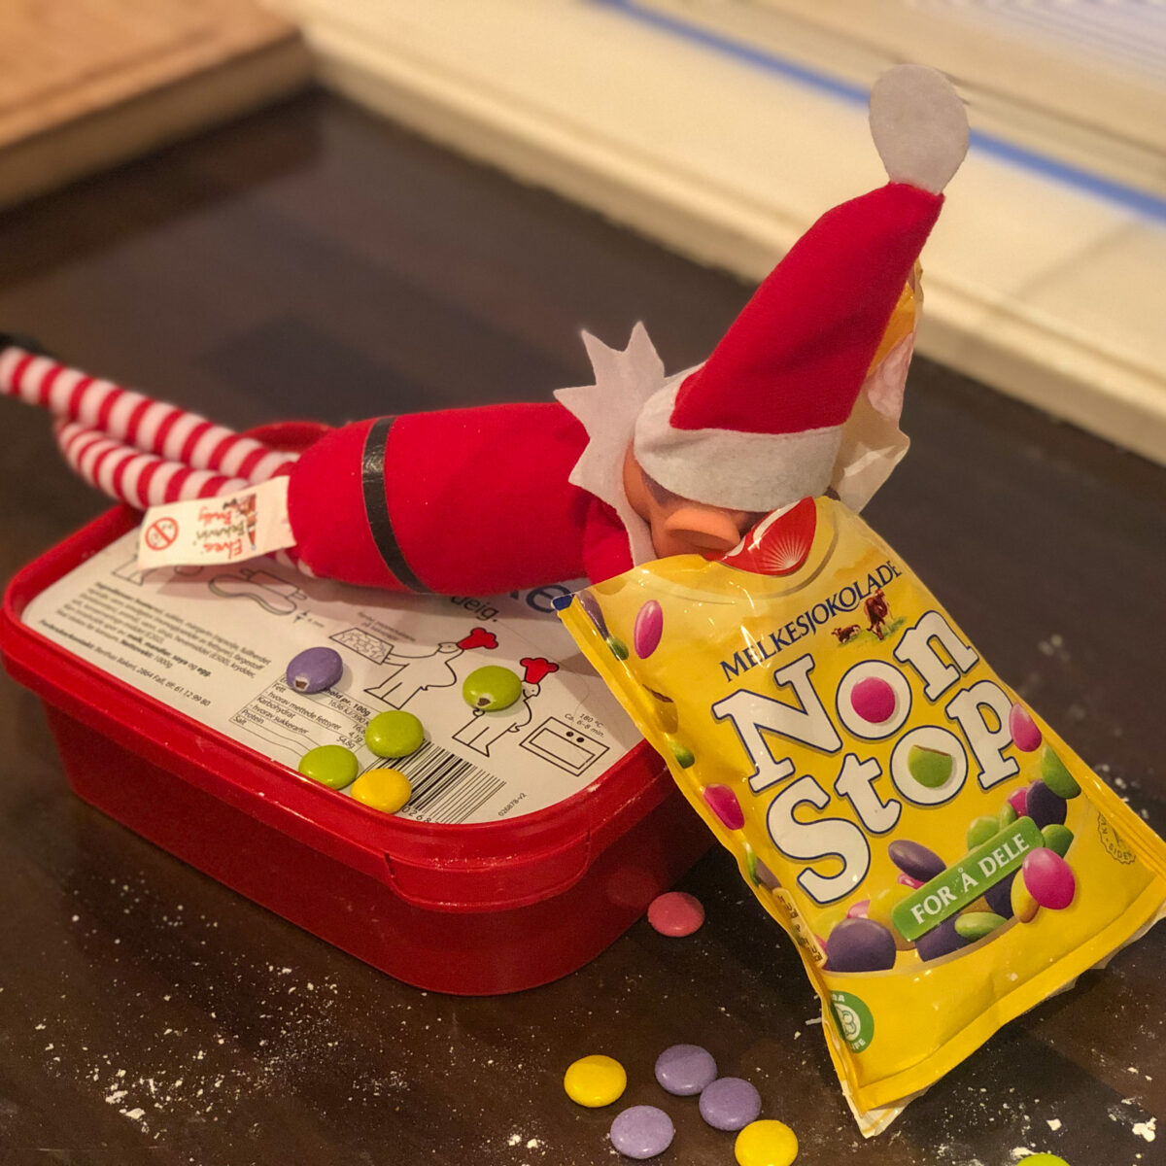

Slide 53
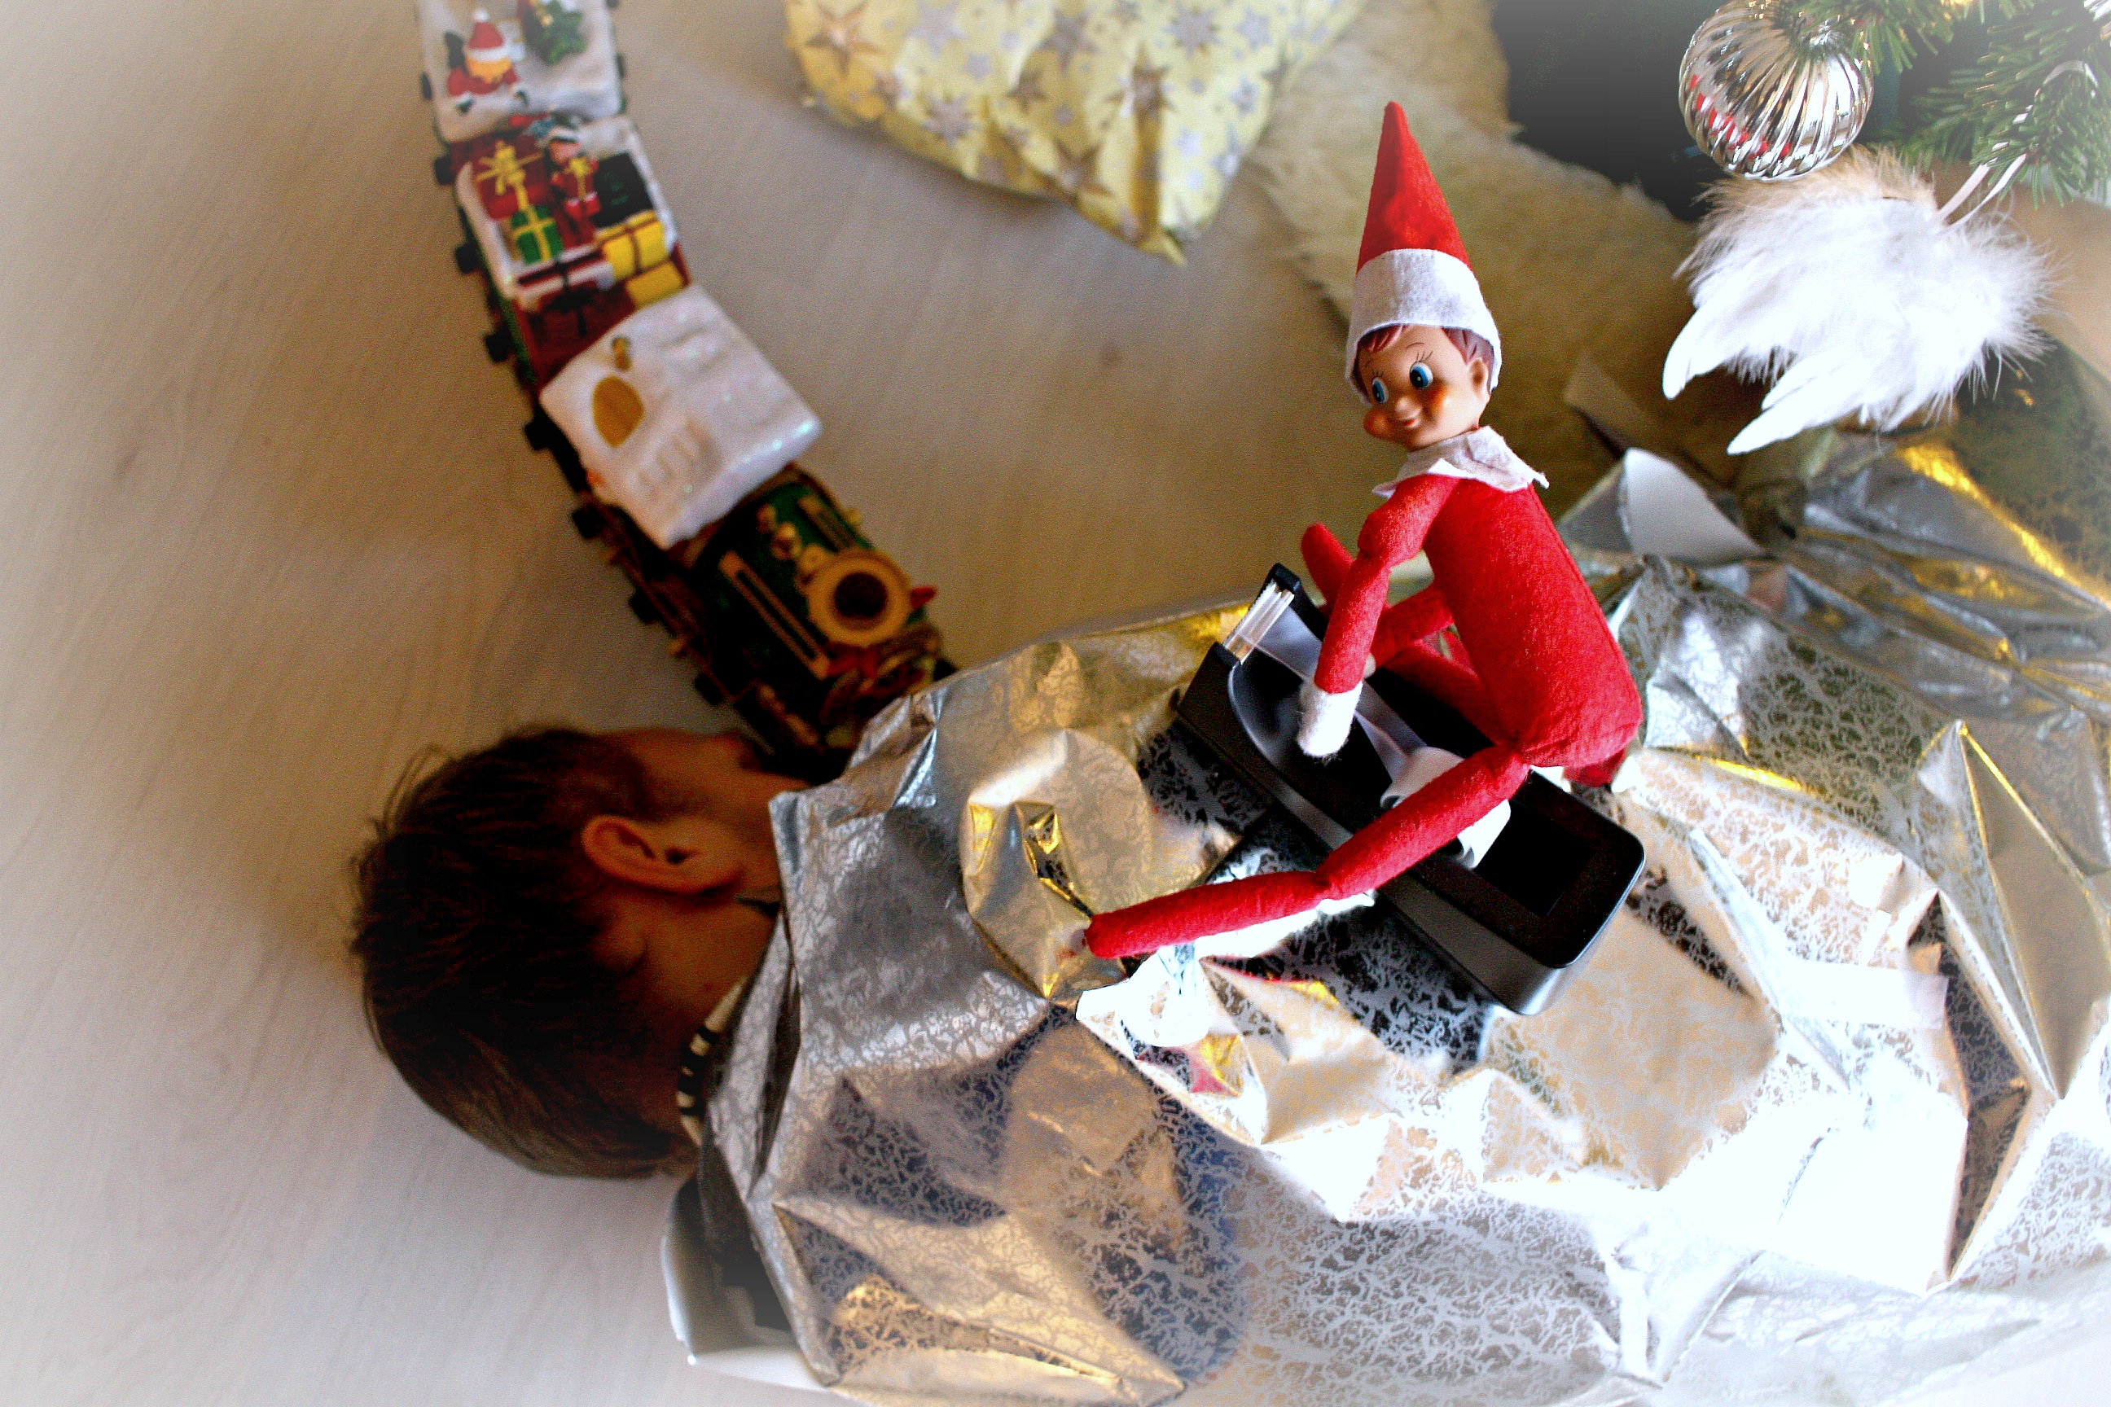

Slide 54
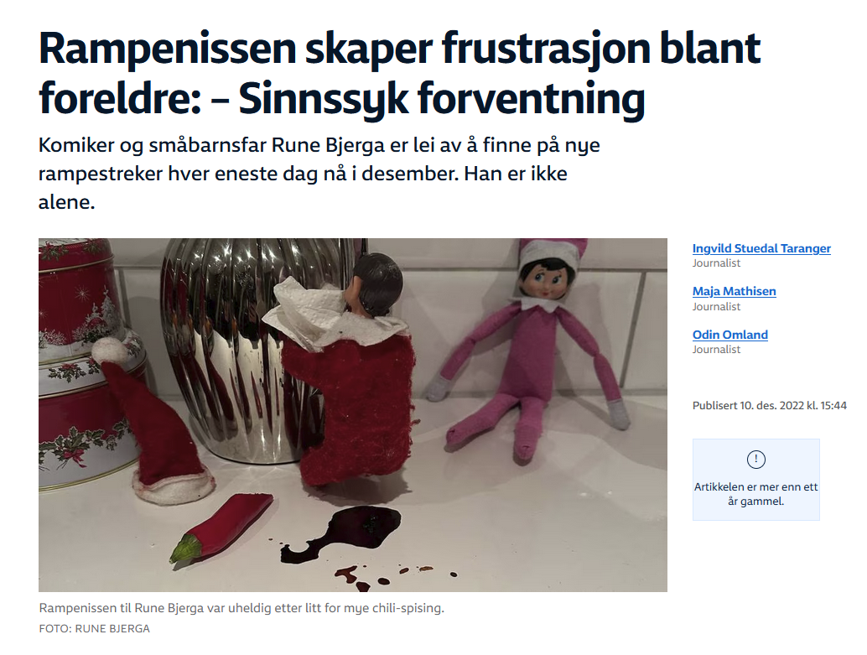

Slide 55
Vyberte vhodnou reakci
Takk for hjelpen. | Gå rett fram.
Hvordan kommer jeg til teateret? | Nei, det er jeg ikke.
Kvittering? | I like måte.
Er du sulten? | Ja, takk.
Takk for sist! | Bare hyggelig.

Slide 56
Vyberte vhodnou reakci
Takk for hjelpen. | Gå rett fram.
Hvordan kommer jeg til teateret? | Nei, det er jeg ikke.
Kvittering? | I like måte.
Er du sulten? | Ja, takk.
Takk for sist! | Bare hyggelig.

Slide 57
Vyberte vhodnou reakci
Takk for hjelpen. | Gå rett fram.
Hvordan kommer jeg til teateret? | Nei, det er jeg ikke.
Kvittering? | I like måte.
Er du sulten? | Ja, takk.
Takk for sist! | Bare hyggelig.

Slide 58
Vyberte vhodnou reakci
Takk for hjelpen. | Gå rett fram.
Hvordan kommer jeg til teateret? | Nei, det er jeg ikke.
Kvittering? | I like måte.
Er du sulten? | Ja, takk.
Takk for sist! | Bare hyggelig.

Slide 59
Vyberte vhodnou reakci
Takk for hjelpen. | Gå rett fram.
Hvordan kommer jeg til teateret? | Nei, det er jeg ikke.
Kvittering? | I like måte.
Er du sulten? | Ja, takk.
Takk for sist! | Bare hyggelig.

Slide 60
Vyberte vhodnou reakci
Takk for hjelpen. | Gå rett fram.
Hvordan kommer jeg til teateret? | Nei, det er jeg ikke.
Kvittering? | I like måte.
Er du sulten? | Ja, takk.
Takk for sist! | Bare hyggelig.

